Slide 1
Happy Education
온라인 강의 사이트
1조
강동욱, 권용범, 박수현, 양진구, 이영인

Slide 2
목차
01
프로젝트 목표
02
개발 환경 및 사용기술
03
ERD
04
화면 및 기능소개 & 사용된 API

Slide 3
프로젝트 목표
1. React 와 SpringBoot를 사용하여 수강신청 사이트 제작(서버는 MySql 사용)
2. 수강 신청사이트에 로그인, 회원가입 기능 구현
3. 강의 목록 페이지 제작 및 검색 기능 구현
4. 수강 신청 사이트에서 강의 클릭 시 해당 강의의 ID에 따른 데이터를 서버에 요청 후
강의 상세 페이지로 출력
5. 로그인 상태에서만 사용할 수 있는 장바구니 기능 구현
6. 장바구니에 담긴 강의 결제 기능 구현 / 결제 내역은 서버에 추가

Slide 4

개발 환경 및 사용기술
개발 기간 2022.01.17~ 2022.03.17 (2개월)
개발 인원 5명(팀 프로젝트)
프로젝트 주제 온라인 교육 사이트
플랫폼 Windows
개발 환경
개발 언어
프레임 워크
Java (JDK 11)
HTML/CSS
TypeScript
Spring Boot
React

Slide 5
개발 환경 및 사용기술
개발 환경
데이터베이스(DB)
IDE
API
MySql
Eclipse 2022-12
Visual Studio Code
POSTMAN
HeidiSQL
Gradle
RESTful API

Slide 6











개발 환경 및 사용기술
IDE
언어
API : RESTful API
서버
빌드 도구
프레임 워크

Slide 7
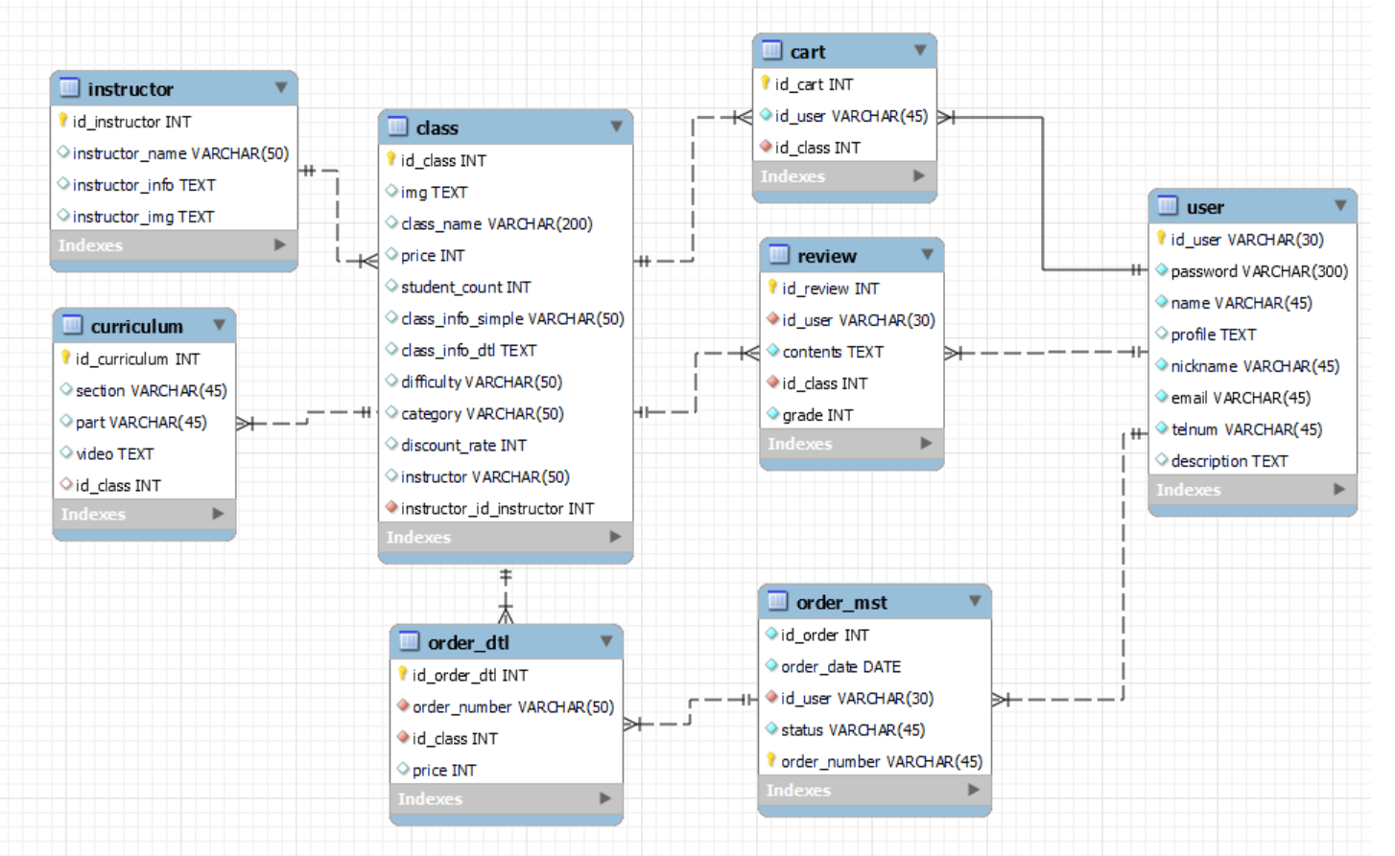
ERD

Slide 8
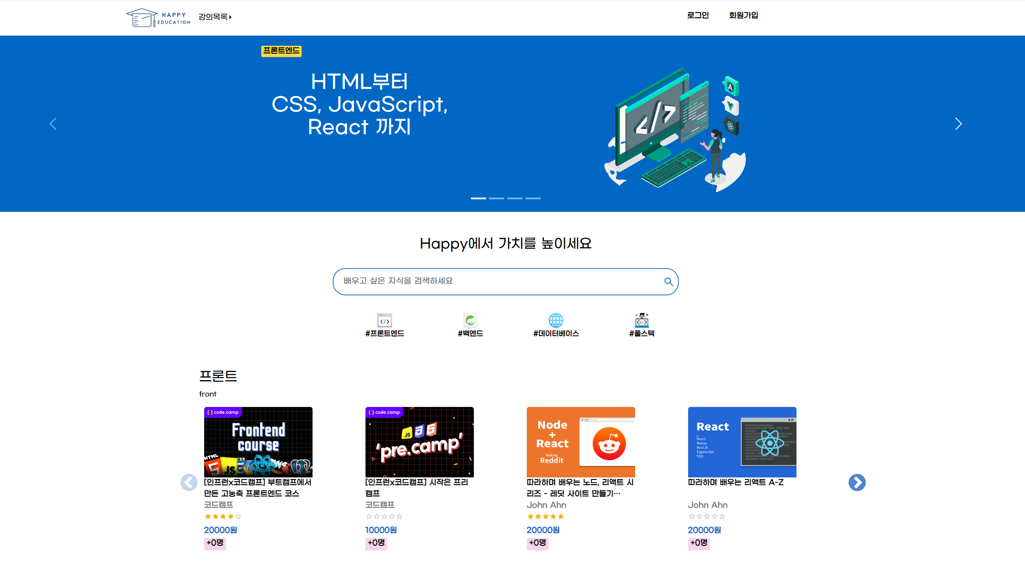
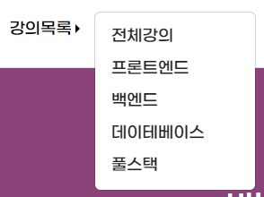

화면 및 기능소개 - 메인화면
1
2
1
강의목록
원하는 카테고리별로 강의 목록을 볼 수 있음
2
로그인/회원가입
3
로그인 버튼을 클릭하면 로그인 팝업 창 실행
회원가입 버튼을 클릭하면 회원가입 페이지로 이동
로그인 후
장바구니, 로그아웃,마이페이지
버튼으로 변경
4
5

Slide 9
화면 및 기능소개 - 메인화면
1
2
3
강의검색
원하는 키워드를 포함한 강의를
검색할 수 있음
4
카테고리별 강의목록 이동
선택한 카테고리의 강의목록 페이지로 이동
3
5
카테고리별 강의
4
카테고리마다 강의 10개씩 제공
강의를 클릭하면 강의 상세 페이지로 이동
5

Slide 10
사용된 API - 메인화면
기능 | Method | Request | URL | Response
선택한 카테고리 강의목록 조회 | GET | String category | /api/list/show/{getcategory} | List<GetClassInfoDto>
강의 검색 | GET | String class_name | /api/list/{search} | List<GetClassInfoDto>
front 강의 10개 조회 | GET |  | /api/carousel/front | List<GetClassInfoDto>
back 강의 10개 조회 | GET |  | /api/carousel/back | List<GetClassInfoDto>
database 강의 10개 조회 | GET |  | /api/carousel/db | List<GetClassInfoDto>
full stack 강의 10개 조회 | GET |  | /api/carousel/full | List<GetClassInfoDto>
강의 상세 페이지 | GET | Int Id_class | /api/main5/{idClass}/ | GetClassDetailResponseDto

Slide 11
강의정보 Response - GetClassInfoDto
Name | Type | Description | Required
Id_class | Int | 강의번호 | 0
img | String | 강의이미지 | 0
class_name | String | 강의이름 | 0
Instructor | String | 강사명 | 0
price | Int | 수강가격 | 0
discount_rate | Int | 할인율 | 0
Student_count | Int | 수강중인 학생수 | 0
grade | Int | 별점 | 0

Slide 12
강의정보 Response - GetClassDetailResponseDto
Name | Type | Description | Required
Id_class | Int | 강의번호 | 0
img | String | 강의이미지 | 0
class_name | String | 강의이름 | 0
Class_info_simple | String | 강의 간단설명 | 0
Class_info_dtl | String | 강의 설명 | 0
price | Int | 수강가격 | 0
Category | String | 카테고리 | 0
Difficulty | String | 난이도 | 0
Instructor | List | 강사명 | 0
Curriculum_list | List | 커리큘럼 | 0
Review_list | List | 리뷰 | 0

Slide 13
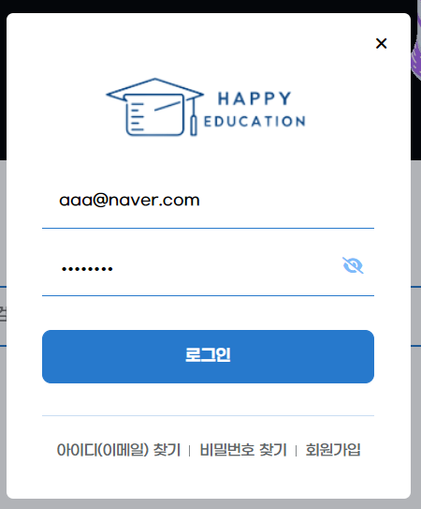
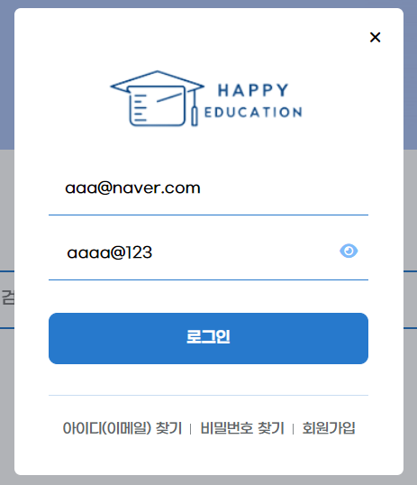
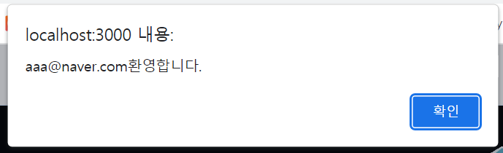
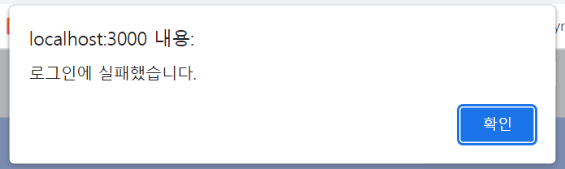
화면 및 기능소개 – 로그인
1
아이디 비밀번호 입력
2
비밀번호 표시 활성화
아이디, 비밀번호를 입력한 뒤 로그인 버튼을 눌러 로그인
아이디, 비밀번호의 일치 여부에 따라 다른 안내메시지 출력
눈 아이콘을 클릭하면 비밀번호 표시 활성화
1
[로그인에 성공했을 때]
3
아이디/비밀번호 찾기,
회원가입 페이지 이동
2
선택한 버튼의 페이지로 이동
[로그인에 실패했을 때]
3

Slide 14
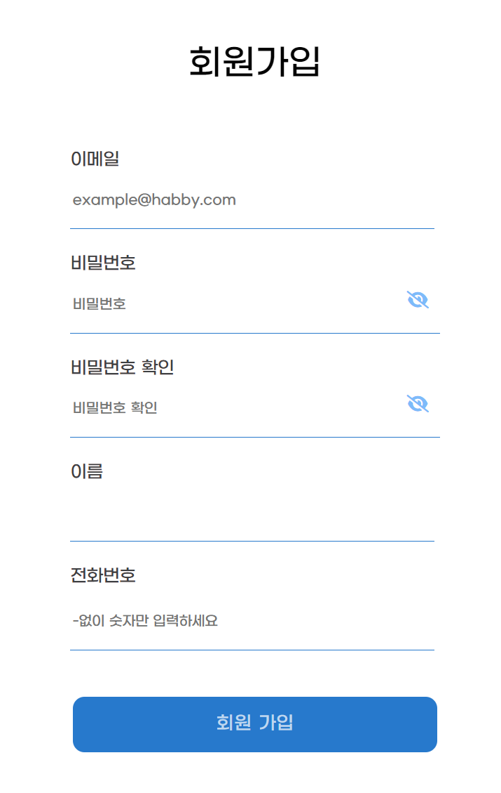
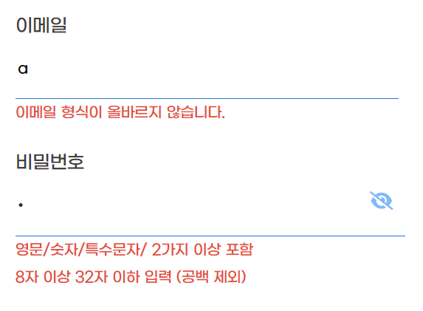
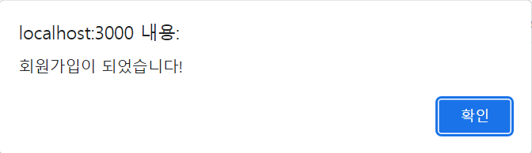
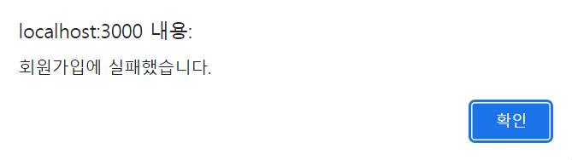
화면 및 기능소개 – 회원가입
1
회원가입 정보 입력
2
이메일/비밀번호 조건 확인
회원가입에 필요한 정보를 올바르게 입력한 뒤 회원가입 버튼을 누르면 회원가입이 됨
회원가입 성공 여부에 따라 다른 안내 메시지 출력
정보를 입력했을 때 이메일과 비밀번호가 조건에 맞지 않으면 알림
1
[회원가입에 성공했을 때]
2
[회원가입에 실패했을 때]

Slide 15
사용된 API - 로그인/회원가입
기능 | Method | Request | URL | Response
로그인 | POST | SigninDto | /api/auth/signIn | SigninResponseDto
회원가입 | POST | SignupDto | /api/auth/signup | ResponseDto<?>
로그인된 사용자 정보 | GET | String id_user | /api/auth/signIn/{userId} | GetUserInfoDto

Slide 16
로그인 Request - SigninDto
Name | Type | Description | Required
Id_user | String | 아이디 | 0
password | String | 비밀번호 | 0

Slide 17
회원가입 Request – SignupDto
Name | Type | Description | Required
Id_user | String | 아이디 | 0
password | String | 비밀번호 | 0
password_confirm | String | 비밀번호 확인 | 0
Name | String | 이름 | 0
Tel_num | String | 전화번호 | 0

Slide 18
로그인 Response - SigninResponseDto
Name | Type | Description | Required
Token | String | 토큰 | 0
Exprtime | Int | 세션 만료시간 | 0
user | UserEntity | 유저정보 | 0

Slide 19
회원가입 Response - ResponseDto
Name | Type | Description | Required
True | Boolean | 회원가입 성공
false | Boolean | 회원가입 실패

Slide 20
로그인된 사용자 정보 Response – GetUserInfoDto
Name | Type | Description | Required
Id_user | String | 아이디 | 0
Profile | String | 프로필
Nickname | String | 닉네임 | 0
Name | String | 이름 | 0
Email | String | 이메일 | 0
Password | String | 비밀번호 | 0
Telnum | String | 전화번호 | 0
description | String | 자기소개

Slide 21
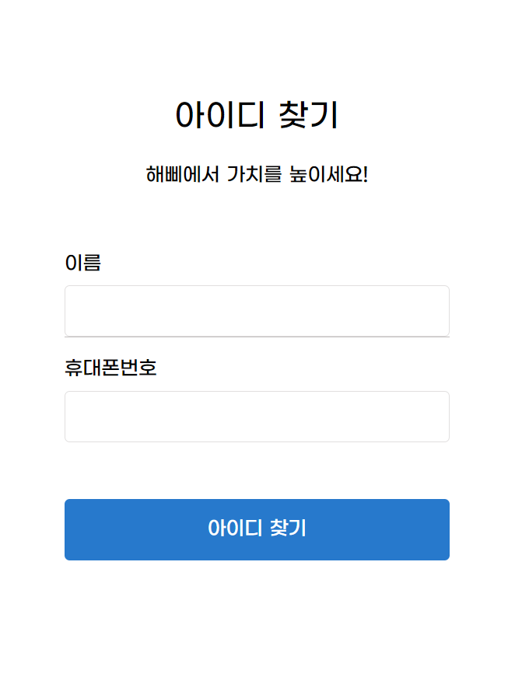
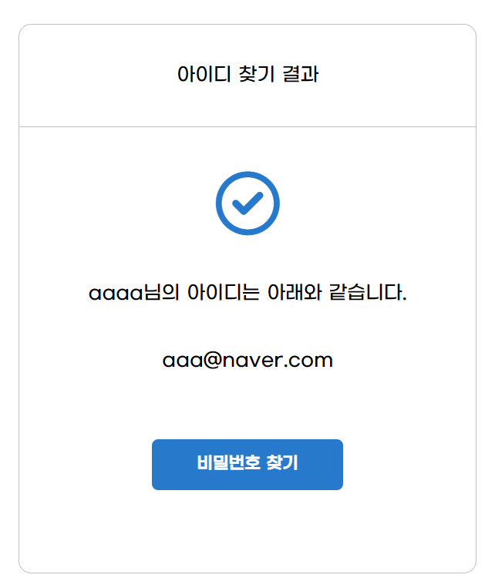
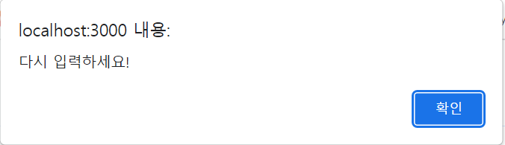
화면 및 기능소개 – 아이디(이메일) 찾기
1
가입한 정보 입력
[사용자 정보가 일치할 때]
가입할 때 입력했던 정보를 입력
입력한 정보와 일치하는 사용자가 있으면 해당 사용자의 아이디 제공
입력한 정보와 일치하는 사용자가 없으면 알림창 표시
1
[사용자 정보가 일치하지 않을 때]

Slide 22
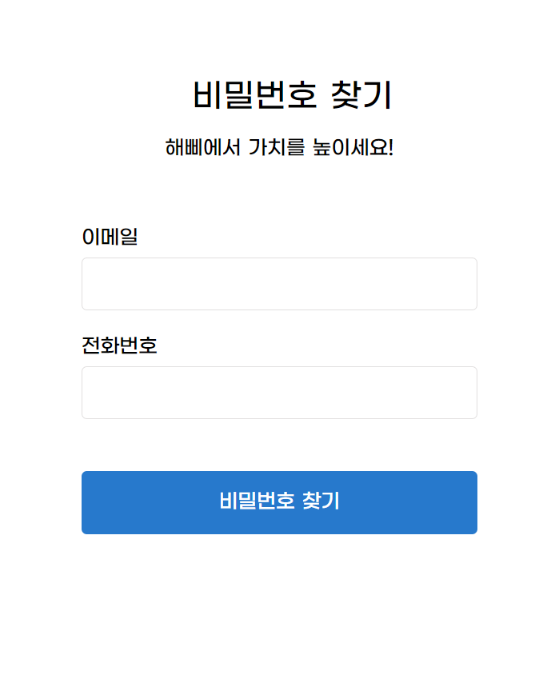
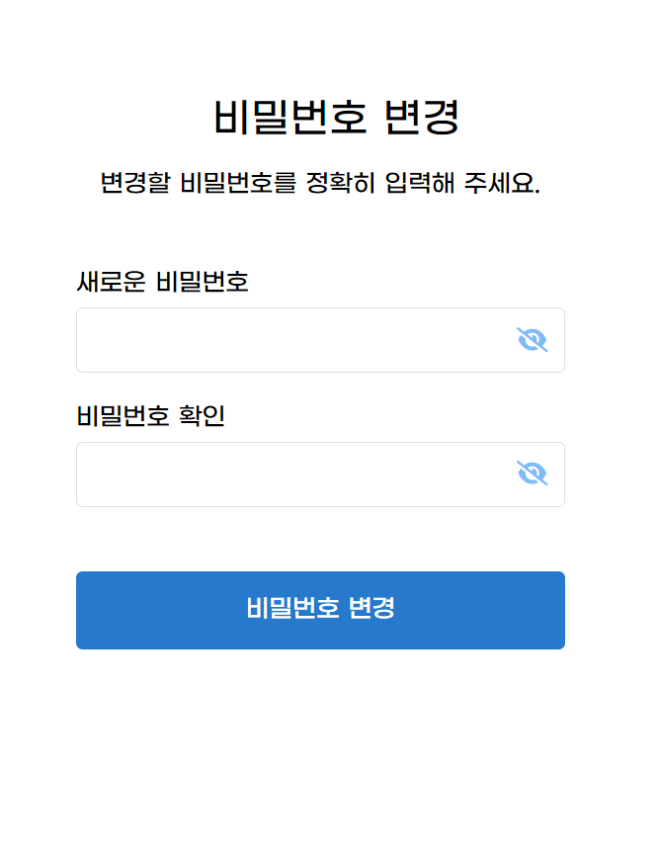
화면 및 기능소개 – 비밀번호 찾기
1
가입한 정보 입력
[사용자 정보가 일치할 때]
이메일(아이디)와 전화번호 입력
입력한 정보와 일치하는 사용자가 있으면 해당 사용자의 비밀번호 변경기능 제공
입력한 정보와 일치하는 사용자가 없으면 알림창 표시
1
[사용자 정보가 일치하지 않을 때]

Slide 23
사용된 API - 아이디/비밀번호 찾기
기능 | Method | Request | URL | Response
아이디 찾기 | POST | FindIdDto | /api/find/id | FindIdResponseDto
비밀번호 찾기 | POST | GetFindPasswordDto | /api/find/password | FindPasswordDto
비밀번호 변경 | POST | ChangePasswordDto | /api/find/changePassword | FindPasswordDto

Slide 24
아이디 찾기 Request – FindIdDto
Name | Type | Description | Required
Name | String | 이름 | 0
Telnum | String | 비밀번호 | 0

Slide 25
비밀번호 찾기 Request – GetFindPasswordDto
Name | Type | Description | Required
Id_user | String | 아이디 | 0
Telnum | String | 전화번호 | 0

Slide 26
비밀번호 변경 Request – ChangePasswordDto
Name | Type | Description | Required
Id_user | String | 아이디 | 0
Password | String | 비밀번호 | 0
Password_confirm | String | 비밀번호 확인 | 0

Slide 27
아이디 찾기 Response – FindIdResponseDto
Name | Type | Description | Required
Id_user | String | 아이디 | 0

Slide 28
비밀번호 찾기 Response – FindPasswordDto
Name | Type | Description | Required
result | boolean | True = 비밀번호 찾기 페이지로 이동 False = 오류 메시지 출력 | 0

Slide 29
비밀번호 변경 Response – FindPasswordDto
Name | Type | Description | Required
result | boolean | True = 성공 메시지 출력, False = 실패 메시지 출력 | 0

Slide 30
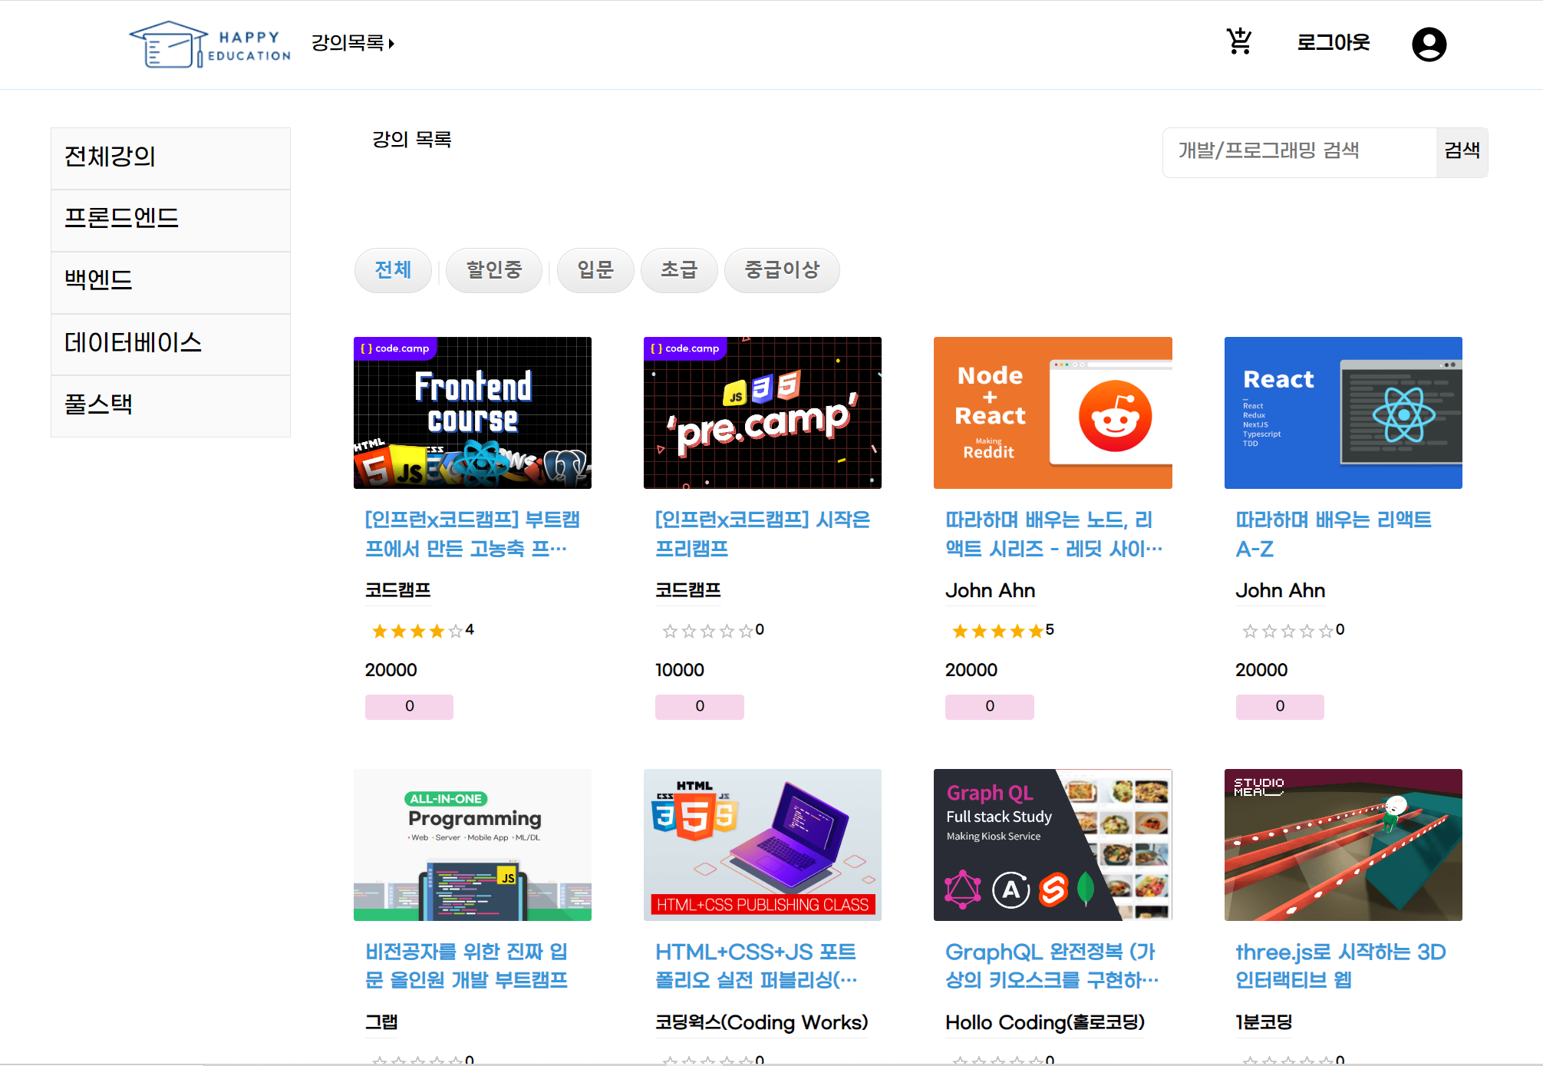
화면 및 기능소개 – 강의 목록
2
1
강의 카테고리
1
보고 싶은 카테고리의 강의 목록들만 볼 수 있음
3
4
2
강의검색
원하는 키워드를 포함한 강의를
검색할 수 있음
3
할인/난이도 분류
할인중 버튼을 클릭하면 할인하고있는 강의 목록만 제공
난이도(입문/초급/중급이상) 버튼을 클릭하면 해당 난이도의 강의 목록만 제공
할인중 버튼과 난이도 버튼은 중복 선택가능
2
강의상세 페이지 이동
강의를 클릭하면 강의 상세 페이지로 이동

Slide 31
사용된 API - 강의 목록
기능 | Method | Request | URL | Response
선택한 카테고리 강의목록 조회 | POST | GetCategoryClassListDto | /api/list/ | GetClassInfoDto
강의 검색 | GET | String class_name | /api/list/{search} | GetClassInfoDto
할인/난이도 별 강의 목록 | POST | GetCategoryDto | /api/list/category | GetClassInfoDto
강의 상세 페이지 | GET | Int Id_class | /api/main5/{idClass}/ | GetClassDetailIResponseDto

Slide 32
카테고리 강의목록 조회 Request – GetCategoryClassListDto
Name | Type | Description | Required
catrgory | String | 카테고리 | 0

Slide 33
할인/난이도별 강의목록 Request – GetCategoryDto
Name | Type | Description | Required
Category | String | 카테고리 | 0
Difficulty | String | 난이도 | 0
discountRate | Boolean | 할인율 | 0

Slide 34
강의정보 Response - GetClassInfoDto
Name | Type | Description | Required
Id_class | Int | 강의번호 | 0
img | String | 강의이미지 | 0
class_name | String | 강의이름 | 0
Instructor | String | 강사명 | 0
price | Int | 수강가격 | 0
discount_rate | Int | 할인율 | 0
Student_count | Int | 수강중인 학생수 | 0
grade | Int | 별점 | 0

Slide 35
강의정보 Response - GetClassDetailResponseDto
Name | Type | Description | Required
Id_class | Int | 강의번호 | 0
img | String | 강의이미지 | 0
class_name | String | 강의이름 | 0
Class_info_simple | String | 강의 간단설명 | 0
Class_info_dtl | String | 강의 설명 | 0
price | Int | 수강가격 | 0
Category | String | 카테고리 | 0
Difficulty | String | 난이도 | 0
Instructor | List | 강사명 | 0
Curriculum_list | List | 커리큘럼 | 0
Review_list | List | 리뷰 | 0

Slide 36
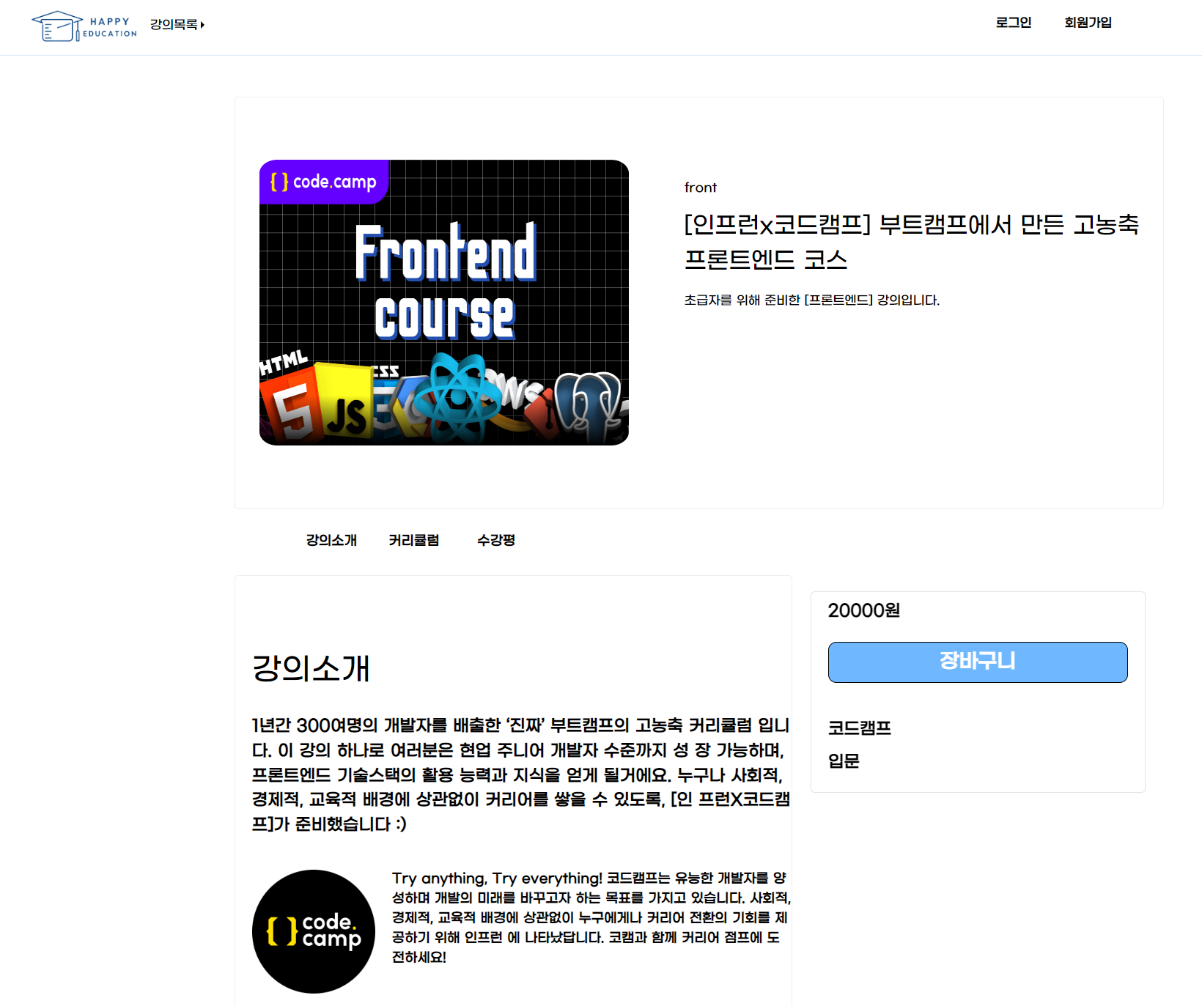
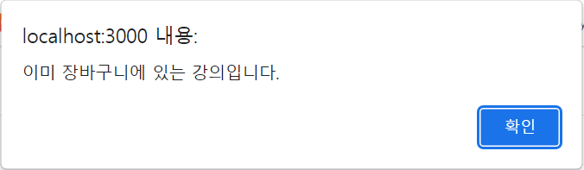
화면 및 기능소개 – 강의 상세
1
1
간단한 강의정보
강의 대표 이미지, 강의명, 간단한 소개 정보를 제공
2
강의정보 스크롤 이동
강의소개/커리큘럼/수강평 버튼을 클릭하면 해당하는 정보 화면으로 스크롤 이동
3
강의 소개
2
상세 강의정보 및 강사 정보를 제공
4
4
장바구니
3
버튼을 클릭하면 해당 강의가 장바구니에 담김
이미 강의가 장바구니에 있을 때는 알림창을 띄우고 장바구니로 이동

Slide 37
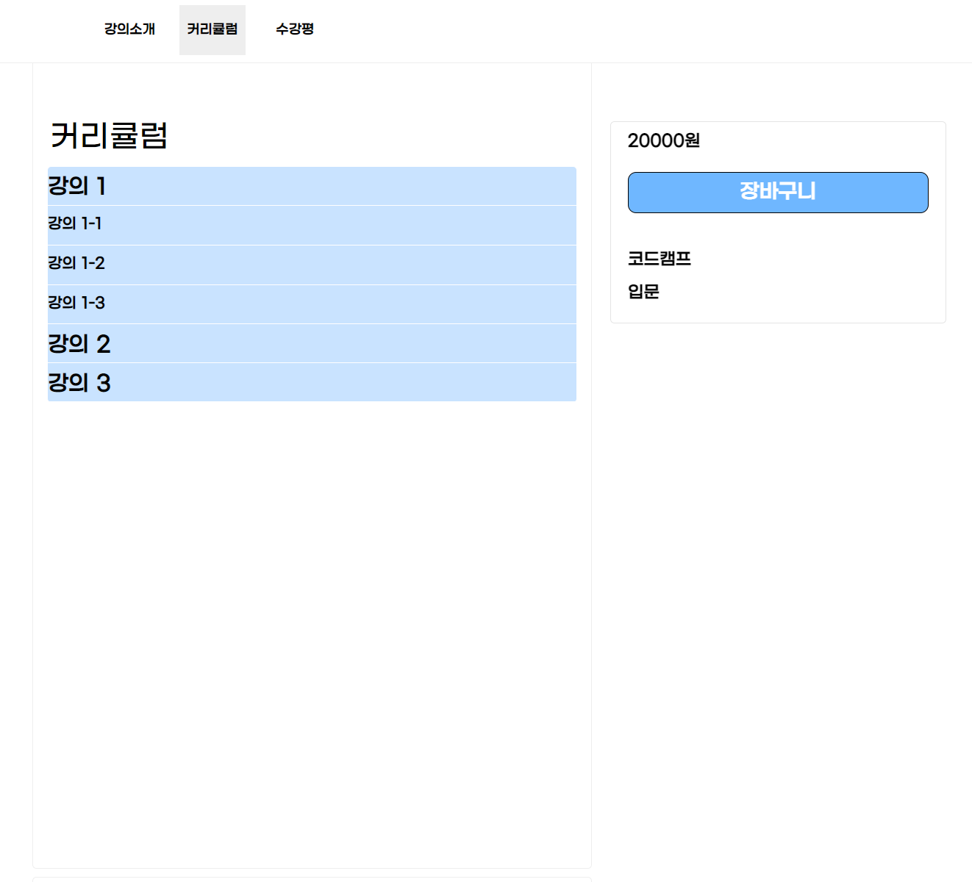
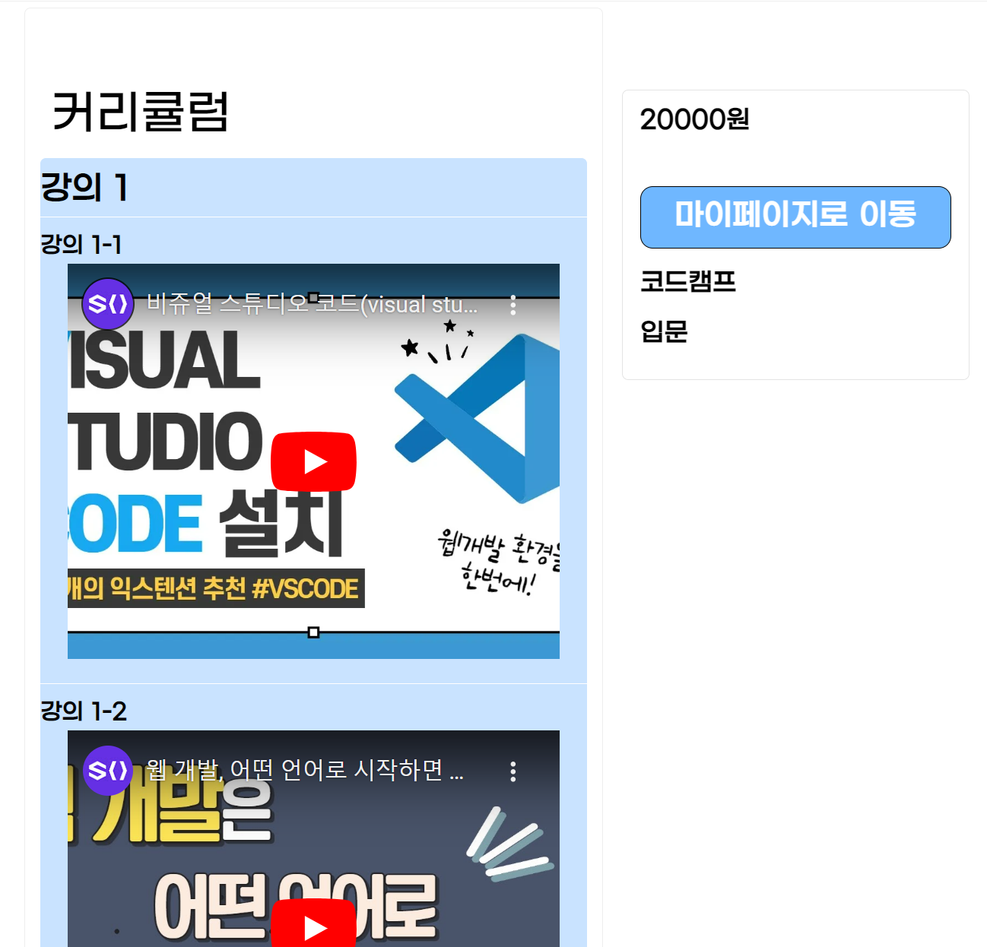
화면 및 기능소개 – 강의 상세
5
5
커리큘럼
해당 강의에 대한 커리큘럼 제공
강의를 구매한 상태에서는 커리큘럼에서 동영상 확인가능

Slide 38
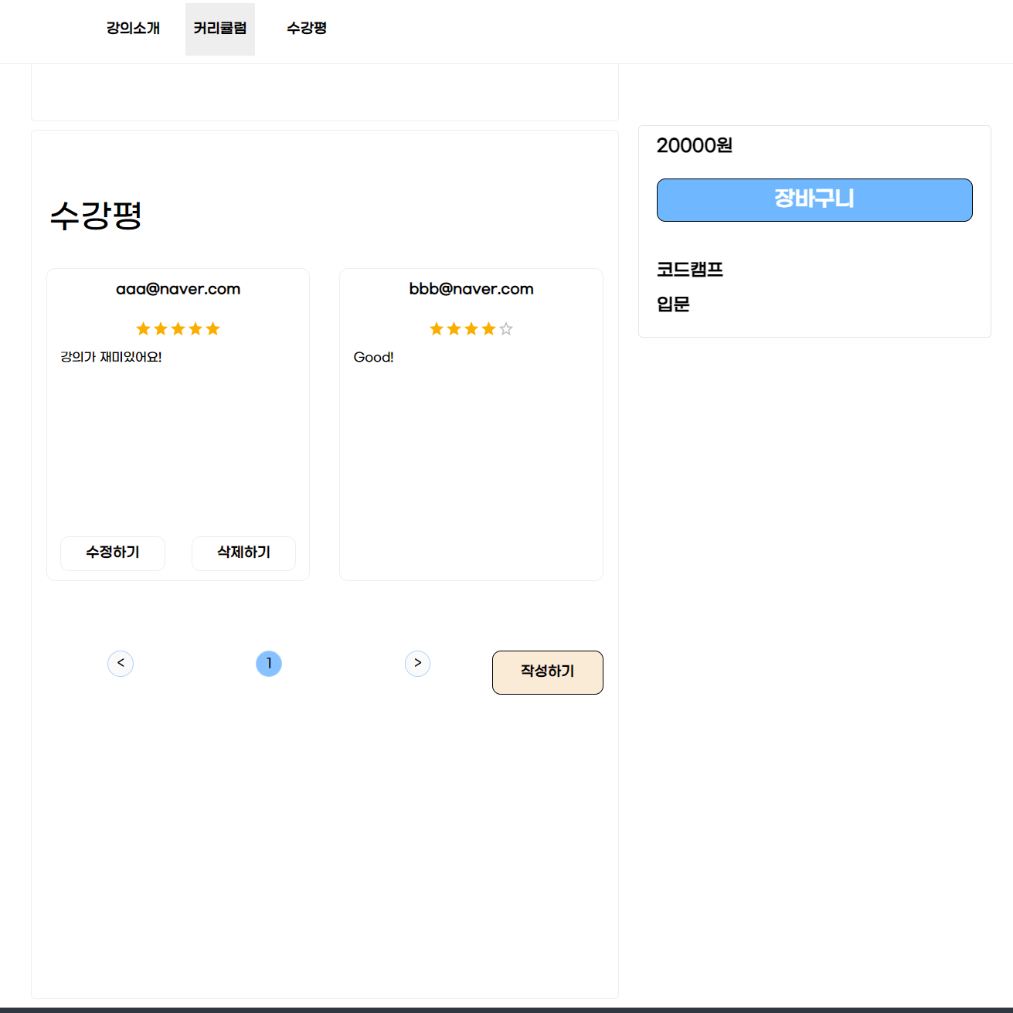
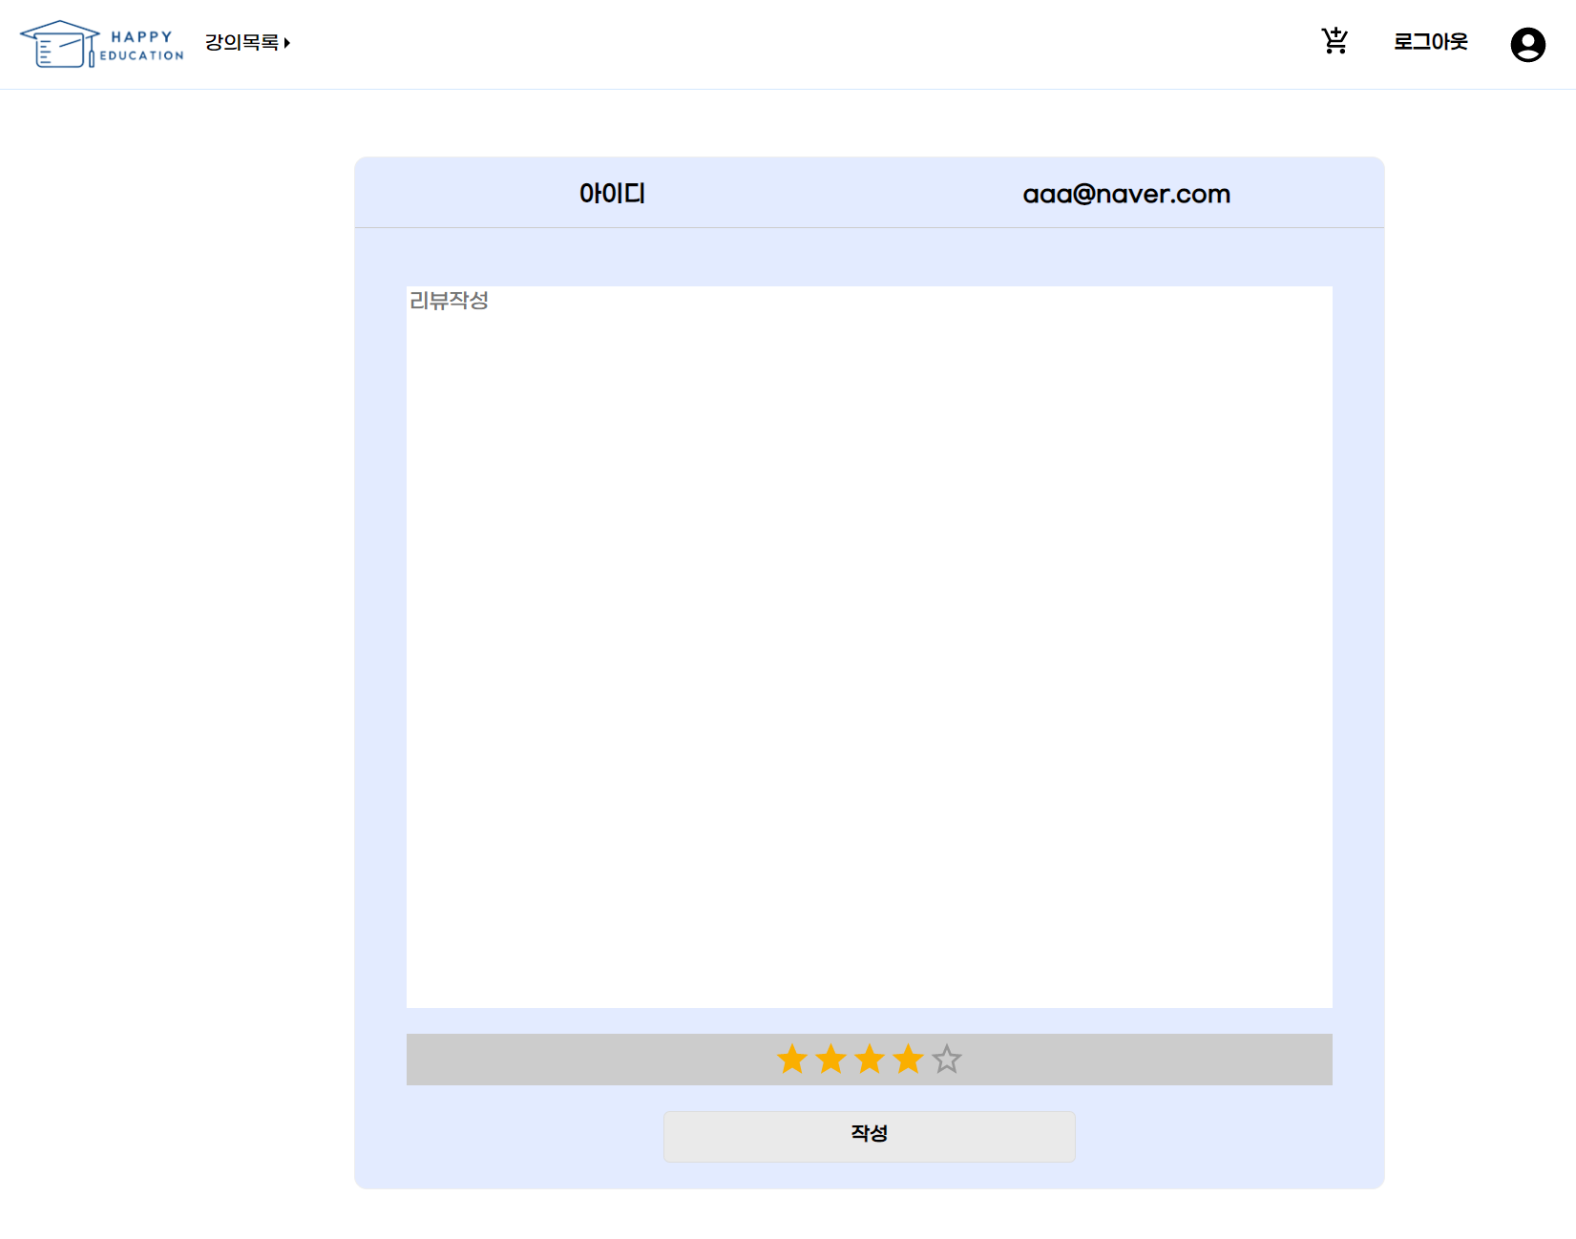
화면 및 기능소개 – 강의 상세
6
수강평
해당 강의에 대한 수강평 제공
본인이 작성한 수강평은 수정 및 삭제가 가능
작성하기 버튼을 클릭하여 수강평 작성 가능
6
수강평 작성
작성하기 버튼 클릭
마우스로 클릭하여 원하는 별점 선택

Slide 39
사용된 API – 강의 상세
기능 | Method | Request | URL | Response
강의 상세 페이지 | GET | Int id_class | /api/main5/{idClass}/ | GetClassDetailResponseDto
강의검색 | GET | String class_name | /api/list/{search} | GetClassInfoDto
강의평 작성 | POST | ReviewDto | /review/writeReview | ResultResponseDto
강의평 목록 조회 | GET | Int Id_class | /review/re/{idClass} | List<GetReviewResponseDto>
강의평 수정 | PATCH | PatchReviewDto | /review/updateReview/{idReview} | ResultResponseDto
강의평 삭제 | DELTE | Int Id_review | /review/deleteReview/{idReview} | ResponseDto<?>
수강바구니 강의 추가 | POST | PostClassId, String id_user | /api/cart/add | ResultResponseDto

Slide 40
강의평 작성 Request – ReviewDto
Name | Type | Description | Required
ReviewId | Int | 리뷰 번호 | 0
Id_user | String | 아이디 | 0
contents | String | 리뷰 내용 | 0
Id_Class | Int | 강의 번호 | 0
Grade | int | 별 점 | 0

Slide 41
강의평 수정 Request – PatchReviewDto
Name | Type | Description | Required
ReviewId | Int | 리뷰 번호 | 0
Id_user | String | 아이디 | 0
contents | String | 리뷰 내용 | 0
Id_Class | Int | 강의 번호 | 0
Grade | int | 별 점 | 0

Slide 42
강의정보 Response - GetClassInfoDto
Name | Type | Description | Required
Id_class | Int | 강의번호 | 0
img | String | 강의이미지 | 0
class_name | String | 강의이름 | 0
Instructor | String | 강사명 | 0
price | Int | 수강가격 | 0
discount_rate | Int | 할인율 | 0
Student_count | Int | 수강중인 학생수 | 0
grade | Int | 별점 | 0

Slide 43
강의정보 Response - GetClassDetailResponseDto
Name | Type | Description | Required
Id_class | Int | 강의번호 | 0
img | String | 강의이미지 | 0
class_name | String | 강의이름 | 0
Class_info_simple | String | 강의 간단설명 | 0
Class_info_dtl | String | 강의 설명 | 0
price | Int | 수강가격 | 0
Category | String | 카테고리 | 0
Difficulty | String | 난이도 | 0
Instructor | List | 강사명 | 0
Curriculum_list | List | 커리큘럼 | 0
Review_list | List | 리뷰 | 0

Slide 44
강의정보 Response - GetClassInfoDto
Name | Type | Description | Required
Id_class | Int | 강의번호 | 0
img | String | 강의이미지 | 0
class_name | String | 강의이름 | 0
Instructor | String | 강사명 | 0
price | Int | 수강가격 | 0
discount_rate | Int | 할인율 | 0
Student_count | Int | 수강중인 학생수 | 0
grade | Int | 별점 | 0

Slide 45
강의평 Response - ResultResponseDto
Name | Type | Description | Required
result | boolean | True = 성공 메시지 False = 실패 메세지 | 0

Slide 46
강의평 목록 조회 Response - GetResultResponseDto
Name | Type | Description | Required
Id_review | Int | 리뷰번호 | 0
Id_user | String | 아이디 | 0
Content | String | 제목 | 0
Id_class | Int | 강의 | 0
grade | int | 별점 | 0

Slide 47
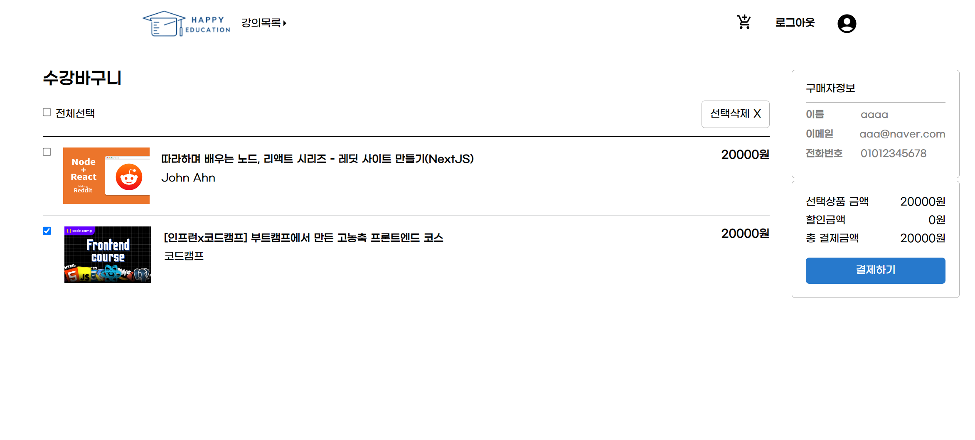
화면 및 기능소개 - 수강바구니
1
수강바구니
1
해당 사용자가 장바구니에 담은 강의 목록을 제공
4
2
3
2
강의 선택
구매/삭제할 강의를 선택할 수 있음
전체선택을 클릭하여 한꺼번에 선택 또는 선택을 취소 할 수 있음
3
강의 삭제
선택한 강의를 장바구니에서 제거
4
구매정보/결제
구매자 정보 제공
선택되어 결제될 강의의 총 금액 제공
결제하기 버튼 클릭 시 구매내역 테이블에 구매정보 저장

Slide 48
사용된 API – 수강바구니
기능 | Method | Request | URL | Response
수강바구니 목록 조회 | GET | String Id_user | /api/cart/ | List<GetCartClassListDto>
사용자 정보 조회 | GET | String Id_user | /api/cart/user | GetCartUserInfoDto
수강바구니 강의 삭제 | POST | List<integer> | /api/cart/delete | ResultResponseDto
수강바구니 강의 추가 | POST | postclassId | /api/cart/add | ResultResponseDto
결제내역 기록 | POST | paymentInfoDto | /api/cart/payment | ResultResponseDto

Slide 49
결제내역 기록 Request – PaymentInfoDto
Name | Type | Description | Required
Id_cart[] | int | 결제내역 | 0

Slide 50
수강바구니 목록 조회 Response – GetCartClassListDto
Name | Type | Description | Required
Id_cart | Int | 수강바구니 | 0
classInfo | GetCartClassInfoDto | 강의정보 | 0

Slide 51
사용자 정보 조회 Response – GetCartUserInfoDto
Name | Type | Description | Required
Name | String | 이름 | 0
Email | String | 이메일 | 0
telnum | String | 전화번호 | 0

Slide 52
수강바구니 Response - ResultResponseDto
Name | Type | Description | Required
result | boolean | True = 성공 메시지 False = 실패 메세지 | 0

Slide 53
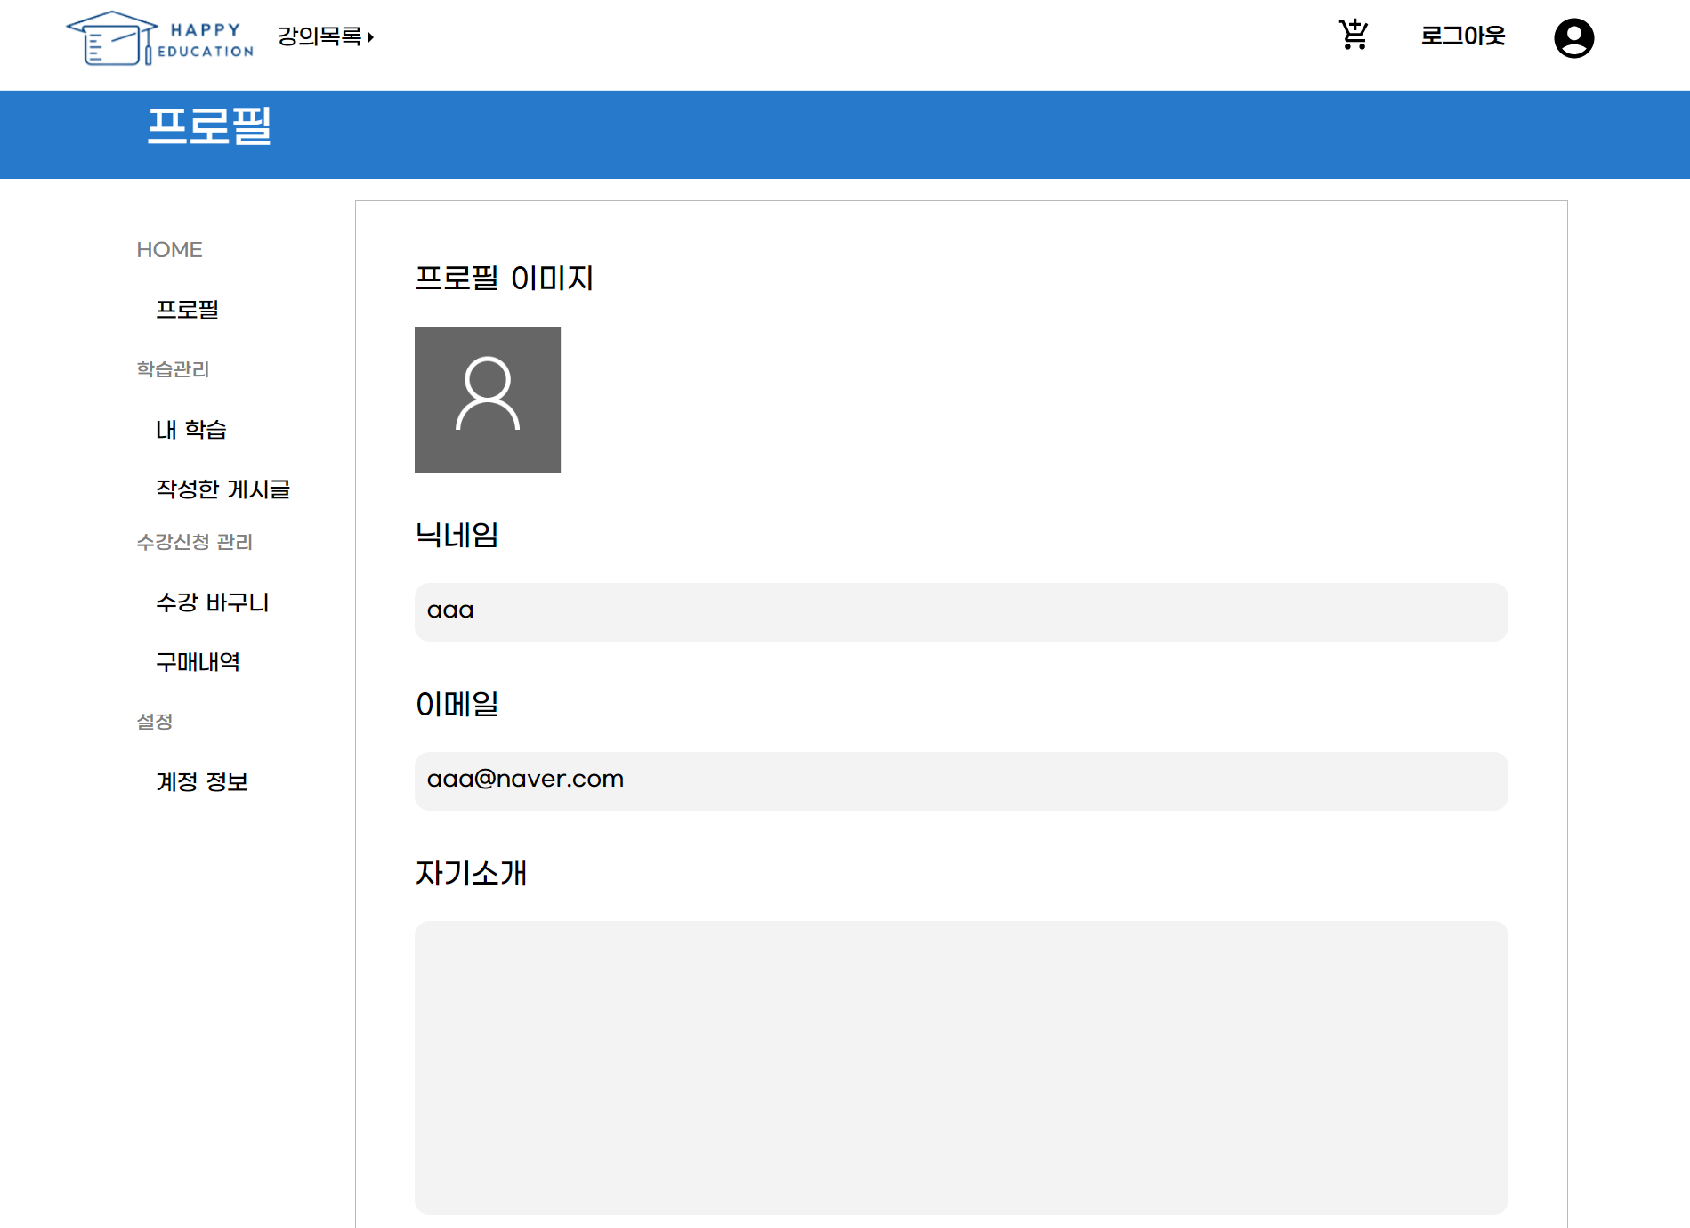
화면 및 기능소개 – 마이페이지(프로필)
1
프로필
1
사용자의 프로필 이미지, 닉네임, 이메일, 자기소개말 제공
2
2
마이페이지 메뉴
사용자와 관련된 정보를 제공하는 메뉴제공
프로필, 내 학습, 작성한 게시글, 수강 바구니, 구매내역, 계정 정보 페이지로 이동 가능

Slide 54
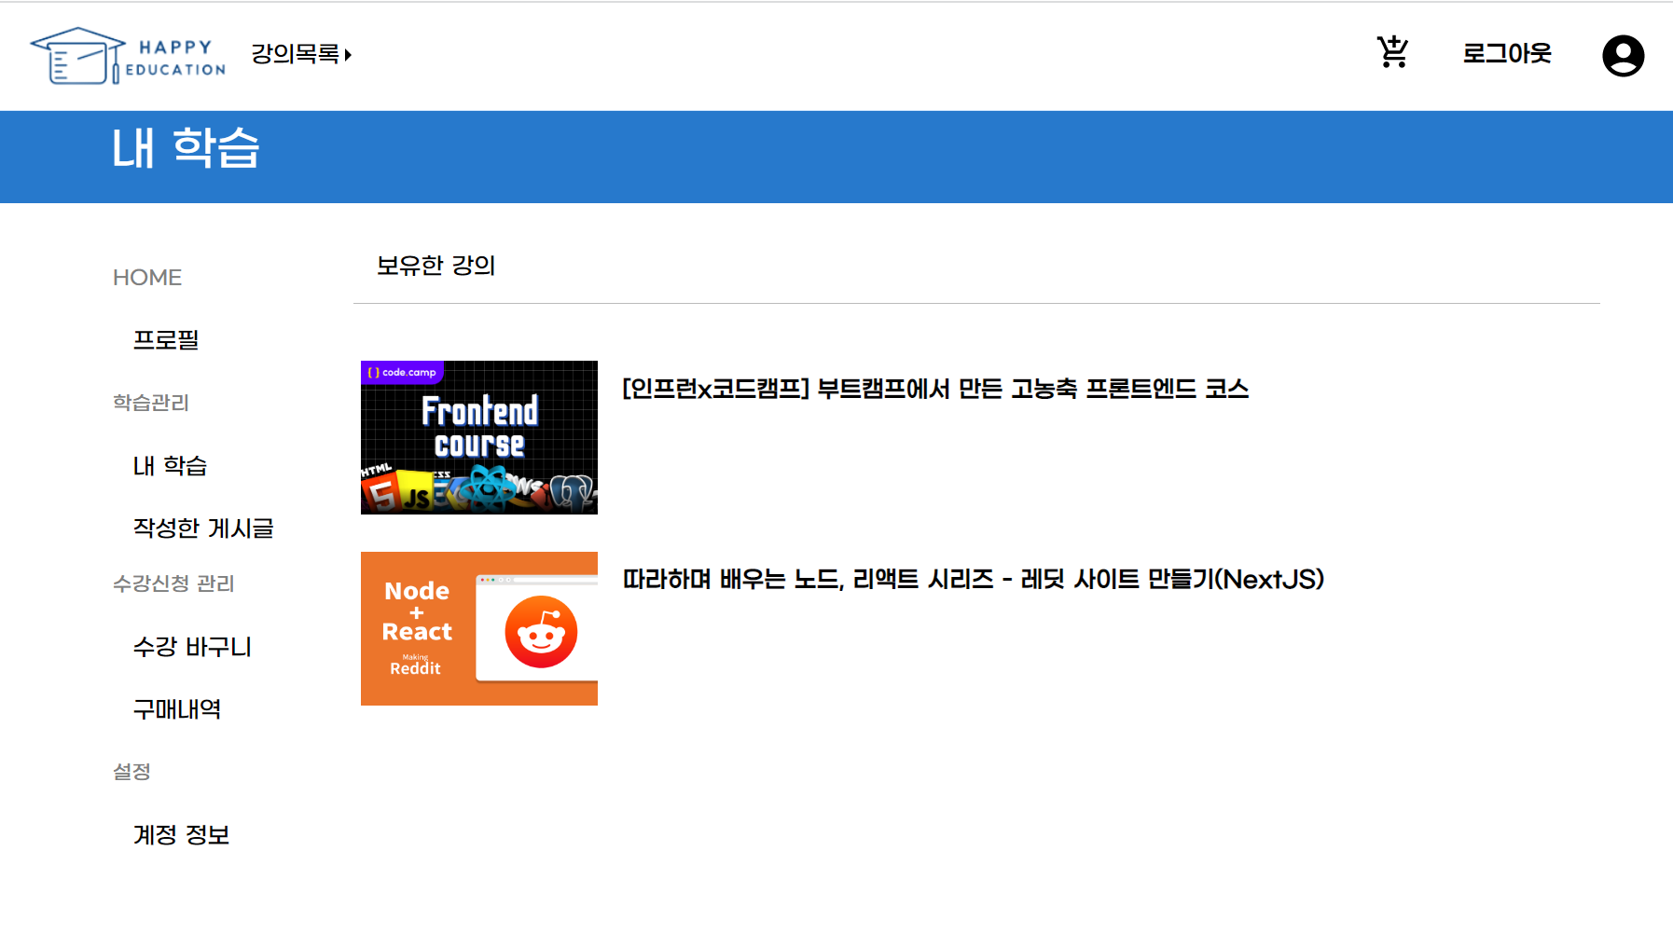
화면 및 기능소개 – 마이페이지(내 학습)
1
보유한 강의
사용자가 구매한 강의 목록을 제공
강의를 선택하면 해당 강의 상세페이지로 이동
1

Slide 55
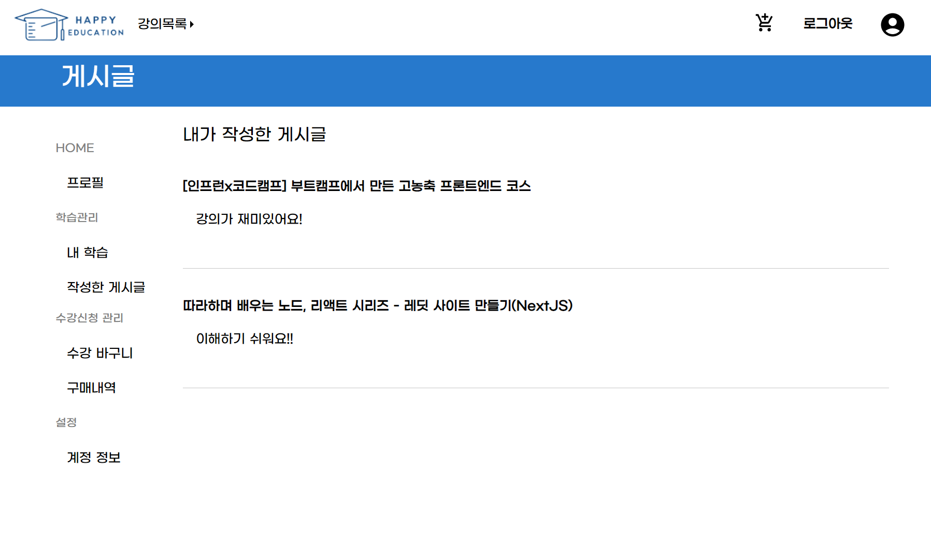
화면 및 기능소개 – 마이페이지(작성한 게시글)
1
작성한 게시글
사용자가 작성한 수강평 정보(강의명, 내용) 제공
강의명 클릭 시 해당 강의 상세페이지로 이동
1

Slide 56
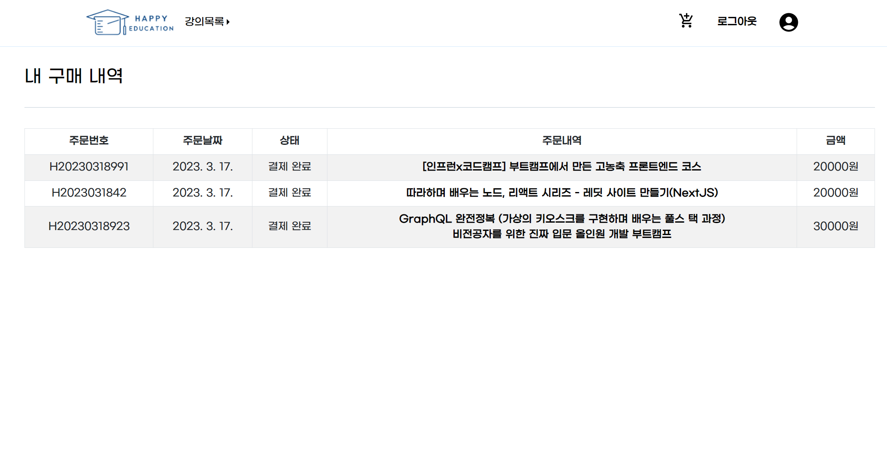
화면 및 기능소개 – 마이페이지(작성한 게시글)
1
구매 내역
사용자의 구매내역(주문번호, 날짜, 상태, 구매한 강의명, 총 금액)에 대한 정보 제공
강의명 클릭 시 해당 강의 상세페이지로 이동
1

Slide 57
화면 및 기능소개 – 마이페이지(작성한 게시글)
1
구매 내역
사용자의 구매내역(주문번호, 날짜, 상태, 구매한 강의명, 총 금액)에 대한 정보 제공
강의명 클릭 시 해당 강의 상세페이지로 이동
1

Slide 58
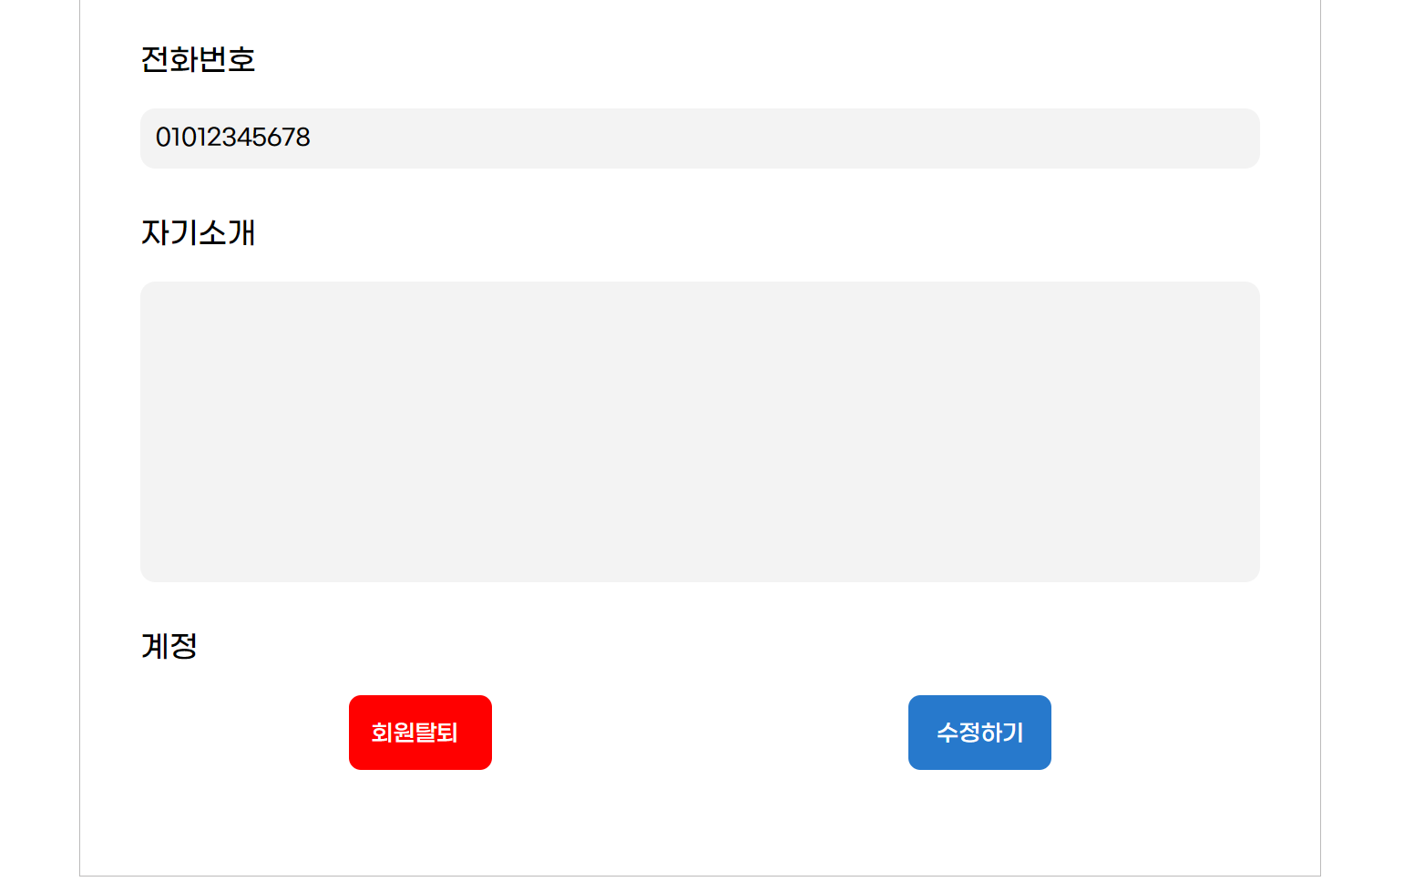
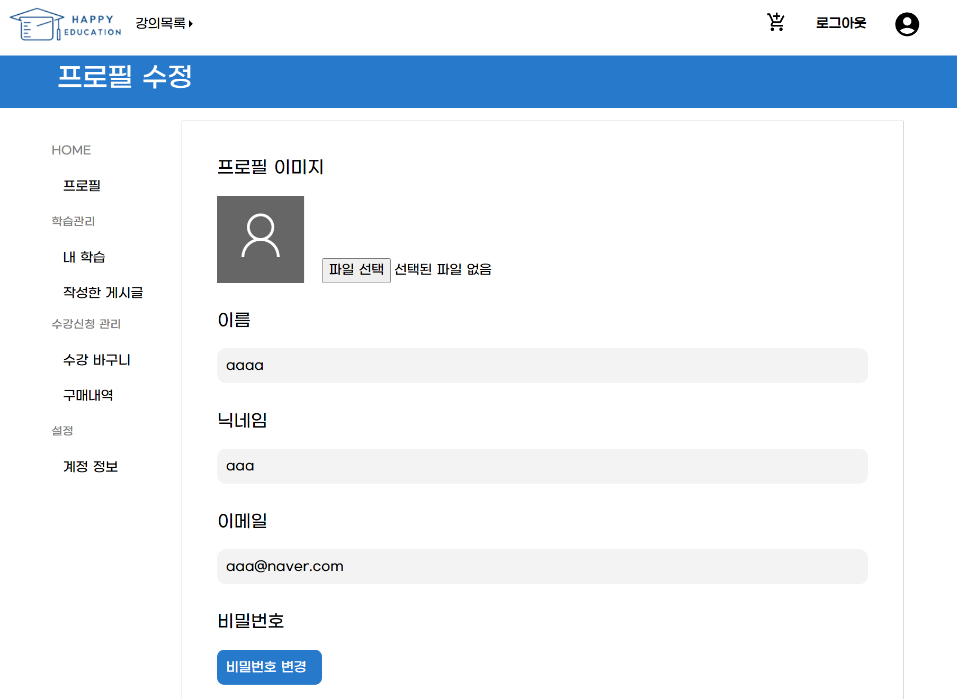
화면 및 기능소개 – 마이페이지(프로필 수정)
1
2
1
프로필 수정
사용자의 프로필 사진, 닉네임, 이메일, 비밀번호, 전화번호, 자기소개글 수정 가능
2
회원 탈퇴
회원탈퇴 버튼을 클릭하여 회원탈퇴 가능

Slide 59
사용된 API – 마이페이지
기능 | Method | Request | URL | Response
사용자 프로필 정보 조회 | GET | String id_user | /myProfile | GetUserInfoDto
구매한 강의 목록 조회 | GET | String Id_user | /myCourse/ | List<GetOrderListDto>
작성한 리뷰 목록 조회 | GET | String Id_user | /myProfile/writed | List<GetUserPostingDto>
결제내역 조회 | GET | String Id_user | /api/orderlist | List<GetOrderListDto>
수정할 사용자 정보 조회 | GET | String Id_user | /modifiyProfile | GetUserInfoDto
회원탈퇴 | DELETE | String Id_user | /modifiyProfile/delete | ResultResponseDto
사용자 정보 수정 | PATCH | SetUserDto | /modifiyProfile | GetUserInfoDto
프로필 이미지 조회 | GET | String imageName | /api/file/image/{imageName} | Resource
프로필 이미지 등록 | POST | MultipartFile | /api/file/upload | String

Slide 60
사용자 정보 수정 Request – SetUserDto
Name | Type | Description | Required
Profile | String | 프로필
Name | String | 이름 | 0
Nickname | String | 닉네임 | 0
Email | String | 이메일 | 0
Password | String | 비밀번호 | 0
Telnum | String | 전화번호 | 0
Description | String | 자기소개

Slide 61
사용자 프로필 정보 Response – GetUserInfoDto
Name | Type | Description | Required
Id_user | String | 아이디 | 0
Profile | String | 프로필
Nickname | String | 닉네임 | 0
Name | String | 이름 | 0
Email | String | 이메일 | 0
Password | String | 비밀번호 | 0
Telnum | String | 전화번호 | 0
description | String | 자기소개

Slide 62
구매한 강의 목록 Response – GetOrderListDto
Name | Type | Description | Required
Id_user | String | 아이디 | 0
orderNumber | String | 프로필 | 0
orderDate | Date | 닉네임 | 0
Status | String | 이름 | 0
className | List<ClassNameDto> | 이메일 | 0
Price | String | 비밀번호 | 0

Slide 63
구매한 강의 목록 Response – GetOrderListDto
-ClassNameDto
Name | Type | Description | Required
Id_class | Int | 강의 | 0
Img | String | 강의이미지 | 0
className | String | 강의명 | 0

Slide 64
작성한 리뷰 목록 Response – GetUserPostingDto
Name | Type | Description | Required
Id_review | Int | 리뷰번호 | 0
id_user | String | 아이디 | 0
Contents | String | 제목 | 0
Id_class | Int | 강의 | 0
className | String | 강의명 | 0

Slide 65
결제내역 Response – GetOrderListDto
Name | Type | Description | Required
Id_user | String | 아이디 | 0
orderNumber | String | 프로필 | 0
orderDate | Date | 닉네임 | 0
Status | String | 이름 | 0
className | List<ClassNameDto> | 이메일 | 0
Price | String | 비밀번호 | 0

Slide 66
수정할 사용자 정보 Response – GetUserInfoDto
Name | Type | Description | Required
Id_user | String | 아이디 | 0
Profile | String | 프로필
Nickname | String | 닉네임 | 0
Name | String | 이름 | 0
Email | String | 이메일 | 0
Password | String | 비밀번호 | 0
Telnum | String | 전화번호 | 0
description | String | 자기소개

Slide 67
회원탈퇴 Response - ResultResponseDto
Name | Type | Description | Required
result | boolean | True = 성공 메시지 False = 실패 메세지 | 0

Slide 68
사용자 정보 수정 Response – GetUserInfoDto
Name | Type | Description | Required
Id_user | String | 아이디 | 0
Profile | String | 프로필
Nickname | String | 닉네임 | 0
Name | String | 이름 | 0
Email | String | 이메일 | 0
Password | String | 비밀번호 | 0
Telnum | String | 전화번호 | 0
description | String | 자기소개

Slide 69
Thank You

